Slide 1
MODUL 10
Integrace hospodářských zvířat do agroekologie
www.eu-dare.com

Slide 2
Přehled obsahu
01
Úvod
V tomto modulu prozkoumáme začlenění hospodářských zvířat do agroekologie se zaměřením na to, jak kombinace živočišné a rostlinné výroby zlepšuje ekosystémové služby, podporuje udržitelné zemědělské postupy, zlepšuje zdraví půdy a biologickou rozmanitost a zajišťuje dobré životní podmínky zvířat prostřednictvím udržitelných chovatelských postupů.
02
Řízení chovu hospodářských zvířat v agroekologických systémech
03
Integrace systémů pěstování plodin a chovu hospodářských zvířat
04
Rotační pastva a management pastvin
05
Dobré životní podmínky zvířat a udržitelné postupy chovu hospodářských zvířat

Slide 3
Reflexe:
Zamyslete se nad tím, jak by začlenění zvířat do zemědělských systémů mohlo přispět k ekologické rovnováze, udržitelnosti a vyšší produktivitě zemědělských podniků a zároveň zohlednit etické aspekty dobrých životních podmínek zvířat.

Slide 4
01
Úvod

Slide 5
Úvod
Řízení chovu hospodářských zvířat v agroekologii se zaměřuje na začlenění zvířat do zemědělských systémů způsobem, který zvyšuje udržitelnost, podporuje biologickou rozmanitost a optimalizuje využívání přírodních zdrojů. Tento přístup je v kontrastu s konvenčním chovem hospodářských zvířat, neboť klade důraz na ekologické principy, dobré životní podmínky zvířat a vytváření odolných zemědělských ekosystémů.
biodiverzita
dobré životní podmínky zvířat
&

Slide 6
02
Řízení chovu hospodářských zvířat v agroekologických systémech

Slide 7
Chov hospodářských zvířat v agroekologických systémech
Zásady chovu hospodářských zvířat v agroekologickém hospodářství
udržování rovnováhy krmiv a hnojiv
článek v uzavřeném oběhu hmoty v agroekologickém hospodářství.
přítomnost zvířat podporuje diverzifikaci polních plodin.
podpora biologické rozmanitosti
dobré životní podmínky zvířat

Slide 8
Agroekologický chov hospodářských zvířat - přirozená reprodukce
V souladu s ekologickými zásadami jsou podporovány přirozené metody reprodukce a obvykle se vyhýbáme umělým postupům, jako je klonování a přenos embryí.
Hormony a stimulátory růstu se nepoužívají k manipulaci s reprodukčními cykly nebo rychlostí růstu, což je v souladu s přirozenými životními cykly zvířat.

Slide 9
Agroekologický chov hospodářských zvířat - přirozené krmení
Výživa hospodářských zvířat musí odpovídat nutričním potřebám konkrétních druhů a jejich fyziologickým fázím (růst, laktace, reprodukce, udržení). Rozmanitá píce, včetně trav, luštěnin a bylin ve výživě hospodářských zvířat, dodává základní živiny, jako jsou bílkoviny, sacharidy a minerální látky. V souladu s agroekologickými zásadami by se měly používat místně dostupné a sezónně přizpůsobené zdroje krmiv. Syntetické doplňky využívejte pouze pokud nejsou k dispozici alternativy získávané přirozenou cestou nebo pokud ekosystém farmy nemůže vyhovět specifickým nutričním potřebám.

Slide 10
Látky zakázané v ekologické výživě hospodářských zvířat
syntetické přísady a chemické látky, jako jsou antibiotika, růstové hormony, syntetické aminokyseliny, umělá aromata, barviva a konzervační látky.
geneticky modifikované organismy (GMO)**.
krmivo ošetřené pesticidy
vedlejší produkty živočišného původu

Slide 11
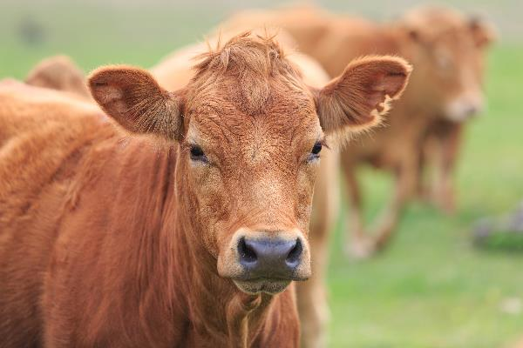
Druhy a plemena zvířat
Především používání domácích plemen, která jsou lépe přizpůsobena místním podmínkám prostředí, často navzdory špatným zdrojům krmiva, produkují produkty jedinečné kvality a umožňují rozvoj oblastí, které by jinak nebyly vůbec využívány.
Výběr druhů a plemen hospodářských zvířat závisí na místních podmínkách.

Slide 12
Plemena hospodářských zvířat doporučená pro agroekologické chovy by se měla vyznačovat...
dokonalé přizpůsobení místním environmentálním a klimatickým podmínkám
odolnost vůči nemocem a stresu
vysoká plodnost, plodnost a dobré mateřské vlastnosti
dlouhověkost
nižší produktivita, ale také nižší nutriční požadavky
vhodnost pro extenzivní výrobní systémy a efektivní využití krmiva.

Slide 13
Chov plemen pro uchování genů a agroekologie
Zvláštní skupinou hospodářských zvířat jsou hospodářská zvířata zařazená do programu zachování genetických zdrojů. Jedná se obvykle o původní plemena, kterým hrozí vyhynutí nebo mají jedinečné genetické vlastnosti důležité pro biologickou rozmanitost.
Zemědělci, kteří se rozhodnou chovat zvířata zařazená do těchto skupin, mohou žádat o dotace, jejichž cílem je kompenzovat zemědělcům nižší užitkovost těchto plemen a vyšší náklady spojené s jejich zachováním.

Slide 14
Chov plemen pro uchování genů a agroekologie
Aby však zemědělci získali nárok na dotace v rámci programu zachování genetických zdrojů, musí dodržet zvláštní podmínky, jako např.:
Registrace zvířat v úředních šlechtitelských programech nebo v registru pro zachování genetických zdrojů.
Udržování určitého počtu zvířat v jednotlivých chovech po určitou minimální dobu.
Zavádění udržitelných zemědělských postupů, které podporují zachování biologické rozmanitosti a ekosystémů.
předkládání výročních zpráv o stavu a počtu chráněných živočichů.
Další podrobnosti najdete na internetových stránkách ministerstva zemědělství nebo v místním zemědělském poradenském středisku.

Slide 15
Dobytek
Plemena skotu doporučovaná v Evropě pro agroekologické zemědělství jsou obvykle původní nebo tradiční plemena, která jsou dobře přizpůsobena místním podmínkám prostředí a vyžadují minimální vnější vstupy. Tato plemena jsou známá svou odolností, schopností prospívat v systémech s nízkými vstupy a vhodností pro ekologické nebo extenzivní zemědělské postupy. V převážné většině jsou tato plemena dvojúčelově využitelná v produkci mléka a masa.

Slide 16
Program zachování genů plemen skotu - příklady
Český strakatý skot
Pincgavský skot
Murbodenský skot
Chianský skot
Kerry
Bílý hřbetní skot
Pustertalský strakatý skot
Hnědý švýcarský skot
Irish Moiled
Limuzínský skot

Slide 17
Prasata
Plemena prasat doporučovaná pro agroekologické chovy v Evropě jsou obvykle dědičná nebo původní plemena, která jsou dobře přizpůsobena extenzivním systémům založeným na pastvě. Tato plemena jsou v agroekologii upřednostňována díky své schopnosti prospívat v přírodním prostředí, odolnosti vůči místním podmínkám a vhodnosti pro systémy chovu s nízkými vstupy.

Slide 18
Program zachování genů plemen prasat - příklady
Pied Złotnicka
Cinta Senese
Nebrodské černé
Mangalica
Austrian landrace
Puławy
Iberské prase
Přeštické černostrakaté prase
Irský vlkodav
Irish large white

Slide 19
Koně
V Evropě mají koně využívaní pro agroekologické zemědělství a rekreaci obvykle společné vlastnosti, díky nimž jsou odolní, všestranní a dobře přizpůsobení přírodnímu prostředí a systémům s nízkými nároky. Tato plemena jsou ceněna pro svou odolnost, přizpůsobivost různým terénům a schopnost prospívat v systémech založených na pastvě. Kromě toho se mnohá z těchto plemen dobře hodí k rekreačním aktivitám, jako je jízda na koni a projížďky, což z nich činí multifunkční majetek v agroekologických farmách.

Slide 20
Program zachování genů plemen koní - příklady
Polský Konik
Kůň Maremmano
Murgenský kůň
Norický kůň
Starokladrubský kůň
Polský chladnokrevník
Slovenský teplokrevník
Lipicán
Irský tažný kůň
Kerry Bog Pony

Slide 21
Ovce
V Evropě mají koně využívaní pro agroekologické zemědělství a rekreaci obvykle společné vlastnosti, díky nimž jsou odolní, všestranní a dobře přizpůsobení přírodnímu prostředí a systémům s nízkými nároky. Tato plemena jsou ceněna pro svou odolnost, přizpůsobivost různým terénům a schopnost prospívat v systémech založených na pastvě. Kromě toho se mnohá z těchto plemen dobře hodí k rekreačním aktivitám, jako je jízda na koni a projížďky, což z nich činí multifunkční majetek v agroekologických farmách.

Slide 22
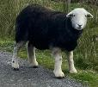
Program zachování genů plemen ovcí - příklady
Polské horské ovce
Ovce Sarda
Gentile di Puglia
Tiroler Steinschaf
Ovce valašské
Ovce Wrzosówka
Valašská ovce
Krainer Steinschaf
Galwayská ovce
Irish Herdwick

Slide 23
Kozy
Kozy doporučované pro agroekologické chovy v Evropě jsou obvykle odolné, přizpůsobivé a výkonné pastevce, kterým se daří v systémech s nízkými nároky. Tyto kozy se mohou pást na nerovném terénu a konzumovat různorodou vegetaci, což je ideální pro udržení biologické rozmanitosti a omezení zarůstání. Mnohá z těchto plemen jsou ceněna pro produkci mléka i masa, což přispívá k udržitelnosti malých farem. Kromě toho jsou tato plemena často dobře přizpůsobena specifickým klimatickým podmínkám, od horských oblastí až po suché prostředí, což zajišťuje jejich odolnost v různých evropských krajinách.

Slide 24
Program zachování genů plemen koz - příklady
Sandoměřská koza
Koza Girgentana
Koza Sarda
Pinzgavská koza
Paví koza
Koza Garganica
Valašská ovce
Modrá koza
Irská koza
Ovce Belclare

Slide 25
Řešení
Výzvy
→ Geneticky konzervovaná plemena mají často nižší produktivitu, což vede ke snížení ziskovosti pro zemědělce.
→ Malé populace zvyšují riziko inbreedingu a ztráty genetické rozmanitosti.
→ Výrobky ze vzácných plemen mohou být pro spotřebitele málo známé, což snižuje poptávku.
→ podpora tržních nik pro produkty z těchto plemen a dotace nebo granty na ochranu přírody.
→ Zavádění strukturovaných šlechtitelských programů, včetně šlechtitelských sítí napříč zemědělskými podniky.
→ Vývoj marketingových kampaní zdůrazňujících ekologickou a kulturní hodnotu geneticky chráněných plemen s cílem přilákat spotřebitele.

Slide 26
Ekologické programy
Ekoprogramy, zavedené v rámci společné zemědělské politiky (SZP) Evropské unie na období 2023-2027, jsou dobrovolné iniciativy, které poskytují finanční pobídky zemědělcům, kteří zavádějí postupy prospěšné pro životní prostředí, klima a dobré životní podmínky zvířat. Cílem těchto programů je podporovat udržitelné zemědělské metody, které jdou nad rámec standardních regulačních požadavků.

Slide 27
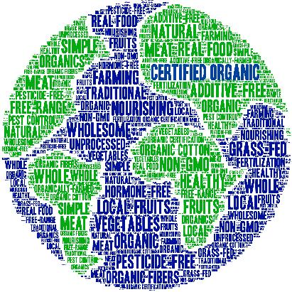
EKOLOGICKÉ A AGROEKOLOGICKÉ ZEMĚDĚLSTVÍ
Certifikace ekologického zemědělství - vyloučení syntetických vstupů a důraz na dobré životní podmínky zvířat.
Obezřetné užívání antibiotik a alternativní zdravotní postupy - snížení antimikrobiální rezistence
Snížení emisí metanu a sekvestrace uhlíku - zmírnění klimatických změn

Slide 28
03
Integrace systémů pěstování plodin a chovu hospodářských zvířat

Slide 29
Udržitelné chovy hospodářských zvířat
Udržitelné chovy hospodářských zvířat v agroekologii jsou klíčovým postupem, který vyvažuje ekologické, ekonomické a sociální aspekty zemědělských systémů. Zařazuje hospodářská zvířata do rozmanitých zemědělských systémů a usiluje o zvýšení biologické rozmanitosti, zlepšení zdraví půdy a snížení závislosti na vnějších vstupech, jako jsou syntetická hnojiva a pesticidy. Základní zásadou je sladit stavy hospodářských zvířat se schopností ekosystému regenerovat a udržovat své přirozené funkce bez degradace.

Slide 30
Udržitelné chovy hospodářských zvířat
DOSTUPNOST PÍCE - travní porosty nebo pastviny musí celoročně poskytovat dostatek krmiva pro hospodářská zvířata, aniž by docházelo k jejich nadměrnému spásání.
ZDRAVÍ PŮDY - dobře řízená pastva zlepšuje strukturu půdy a podporuje sekvestraci uhlíku (nadměrná pastva může půdu zhutnit a snížit její úrodnost).
VODNÍ ZDROJE - hospodářská zvířata by neměla přetěžovat vodní systémy a zajistit, aby řeky, rybníky a podzemní vody zůstaly zdravé.

Slide 31
Udržitelné chovy hospodářských zvířat
Udržitelné chovy hospodářských zvířat jsou jedním ze základních principů agroekologických výrobních metod a jsou regulovány přípustným obsahem dusíku, který nesmí překročit 170 kg/ha v celkovém množství hnoje aplikovaného na farmě během jednoho roku.
Soběstačnosti v krmivech a hnojivech lze dosáhnout při hustotě chovu 0,5 až 1,5 VDJ/ha (dobytčí jednotky (každá VDJ odpovídá 500 kg) na hektar). Maximální přípustná hustota osazení je 2,0 VDJ/ha, což ročně znamená 170 kg dusíku obsaženého ve zvířecím hnoji.

Slide 32
Vliv hustoty chovu zvířat na bilanci živin v zemědělských podnicích
Zemědělské podniky s 0 VDJ/ha (bez dobytčích jednotek) Zemědělské podniky s nulovým počtem dobytčích jednotek, často označované jako zemědělské podniky založené pouze na plodinách nebo rostlinách, hospodaří s živinami především pomocí organických nebo syntetických hnojiv, střídáním plodin a pěstováním krycích plodin. Bez hospodářských zvířat, která by poskytovala hnůj, se tyto farmy spoléhají na externí zdroje základních živin, jako je dusík, fosfor a draslík. Agroekologické postupy, jako je kompostování rostlinných zbytků, zelené hnojení a zařazování plodin vázajících dusík (např. luskovin), pomáhají recyklovat živiny a udržovat úrodnost půdy.

Slide 33
Vliv hustoty chovu zvířat na bilanci živin v zemědělských podnicích
Bez živočišného hnoje hrají biohnojiva významnou roli v hospodaření s živinami v agroekologických podnicích. Biohnojiva obsahují užitečné mikroby, které podporují koloběh živin a zvyšují jejich příjem rostlinami. Příkladem mohou být bakterie vázající dusík, jako jsou rhizobia pro luštěniny, bakterie rozpouštějící fosfor a mykorhizní houby, které vytvářejí symbiotické vztahy s kořeny rostlin a zvyšují tak příjem živin, zejména fosforu. Tyto mikrobiální inokulanty pomáhají udržovat zdravý a aktivní půdní mikrobiom, který má zásadní význam pro koloběh živin a zdraví půdy.

Slide 34
Vliv hustoty chovu zvířat na bilanci živin v zemědělských podnicích
<0,6 VDJ/ha - v zemědělských podnicích s nízkou hustotou zvířat často dochází k negativní bilanci organické hmoty a dusíku. Ani při pěstování luskovin a správném střídání plodin tato opatření obvykle plně nevyrovnají nedostatek živin. Proto je pro udržení úrodnosti půdy nezbytné používat přípustná organická a minerální hnojiva.

Slide 35
Vliv hustoty chovu zvířat na bilanci živin v zemědělských podnicích
0,6 - 1,5 VDJ/ha - to představuje optimální hustotu zvířat na farmě. Při této úrovni je rostlinná i živočišná výroba udržitelná. Správné střídání plodin spolu se začleněním hospodářských zvířat zajistí, že se úrodnost půdy časem zvýší, což podpoří vyvážený a produktivní zemědělský systém.

Slide 36
Vliv hustoty chovu zvířat na bilanci živin v zemědělských podnicích
1,5 - 2,0 VDJ/ha - do tohoto rozmezí spadají farmy s vyšším počtem zvířat. Při hnojení se lze spoléhat především na přírodní hnojiva produkovaná na farmě, např. hnůj. Množství těchto hnojiv je obvykle dostatečné k pokrytí potřeb živin v plodinách, což zajišťuje správnou úrodnost půdy a výnosy plodin bez nutnosti dalších externích vstupů.

Slide 37
Maximální počet zvířat na hektar odpovídající 170 kg N/ha/rok
dojnice
2
koza
13,3
ovce
13,3
2
selátko
74
nosnice
230
kůň

Slide 38
04
Rotační pastva a management pastvin

Slide 39
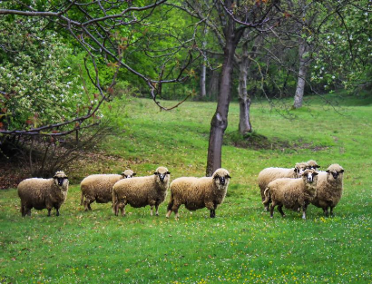
Travnaté plochy a pastviny
Trávníky a pastviny jsou v agroekologickém chovu hospodářských zvířat zásadní, protože poskytují udržitelný a obnovitelný zdroj krmiva pro zvířata. Tyto systémy zlepšují zdraví a úrodnost půdy díky přirozenému koloběhu živin a organické hmotě ukládané hnojem hospodářských zvířat. Správně obhospodařované pastviny zabraňují erozi půdy, zlepšují zadržování vody a podporují biologickou rozmanitost tím, že nabízejí stanoviště pro různé druhy rostlin a živočichů. Hospodářská zvířata snižují potřebu syntetických vstupů, jako jsou hnojiva, a podporují tak ekologickou udržitelnost. Díky střídavé pastvě se na pastvinách zlepšují také životní podmínky zvířat, protože umožňují jejich přirozené chování.

Slide 40
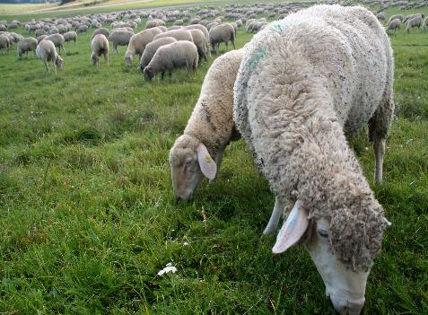
UDRŽITELNÁ PASTVA A OBHOSPODAŘOVÁNÍ PASTVIN V AGROEKOLOGII.
Střídavá pastva - prevence nadměrného spásání, zlepšení zdraví půdy a podpora biologické rozmanitosti.
Diverzita pastvin - pěstování různých druhů rostlin na pastvinách s cílem zlepšit kvalitu píce a odolnost ekosystému.
Systémy lesních pastvin - poskytují stín a úkryt pro hospodářská zvířata, zlepšují úrodnost půdy a zadržují uhlík.

Slide 41
Systém střídavé pastvy se čtyřmi výběhy
Řízení pastvy:
Rozdělení pastviny na čtyři stejné části (výběhy).
Hospodářská zvířata se pasou v každém výběhu, počínaje prvním výběhem, po dobu 7-10 dnů.
Každý výběh odpočívá přibližně 21-30 dní, než se znovu začne pást, v závislosti na odrůstání trávy a ročním období.
Tento systém se doporučuje začátečníkům nebo drobným chovatelům, kteří chtějí s minimálními investicemi chovat několik zvířat.
VÝBĚH 1
VÝBĚH 2
VÝBĚH 4
VÝBĚH 3

Slide 42
Systém střídavé pastvy ve výběhu - sezónní úpravy
VÝBĚH 1
VÝBĚH 2
VÝBĚH 3
VÝBĚH 4
VÝBĚH 6
VÝBĚH 5
Řízení pastvy:
Rozdělení pastviny na 6 stejných částí (výběhů).
Hospodářská zvířata se pasou v každém výběhu, počínaje prvním.
V období dešťů (rychlý růst) se dobytek může střídat každých 3-5 dní, zatímco v období sucha (pomalejší růst) se doba pastvy prodlužuje na 10-14 dní na výběh.
Střídání se upravuje podle ročního období a v období pomalejšího růstu se ponechává 30-60 dní na obrůstání.

Slide 43
Způsoby přístupu k vodě na pastvinách
Zajištění spolehlivého a udržitelného přístupu k vodě je nezbytné pro udržení zdraví hospodářských zvířat a optimální využití pastvin. Pastevní systémy často využívají jednu z následujících metod přístupu k vodě nebo jejich kombinaci v závislosti na velikosti farmy, topografii, klimatu a zdrojích. Výběr správného systému přístupu k vodě závisí na velikosti farmy, strategii pastvy a podmínkách prostředí.

Slide 44
Způsoby přístupu k vodě na pastvinách
Nejběžnější způsoby přístupu k vodě:
centrální zavlažovací místo (místa)
mobilní vodní jednotka (jednotky)
přírodní zdroj(e) vody
systém potrubí a žlabů
systém více výběhů se sdíleným přístupem

Slide 45
Centralizované zavlažovací místo (místa)
= jedna nebo více stálých napájecích stanic umístěných na strategických místech, které slouží více výběhům.
Efektivní pro rotační pastevní systémy s pevným uspořádáním výběhů.
Vyžaduje méně častou údržbu ve srovnání s mobilními systémy.
Je odolný a podporuje velká stáda.
Nákladná instalace, zejména u potrubí a velkých žlabů.
Riziko zhutnění půdy a nadměrného spásání v blízkosti napajedel.
Nejvhodnější pro velké farmy nebo farmy se stabilním uspořádáním výběhů.

Slide 46
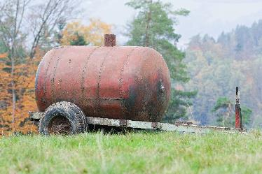
Mobilní vodní jednotka (jednotky)
= přenosné žlaby nebo nádrže, které lze přesouvat při střídání hospodářských zvířat ve výbězích.
Cenově výhodné počáteční nastavení.
Možnost přizpůsobení měnícím se konfiguracím výběhu.
Omezuje nadměrnou pastvu v okolí pevných bodů tím, že podporuje rovnoměrnou pastvu hospodářských zvířat.
Náročné na práci, vyžadující pravidelné přemisťování a doplňování.
Omezená kapacita pro velká stáda nebo delší období.
Nejvhodnější pro malé až středně velké farmy nebo systémy s dynamickým uspořádáním výběhů.

Slide 47
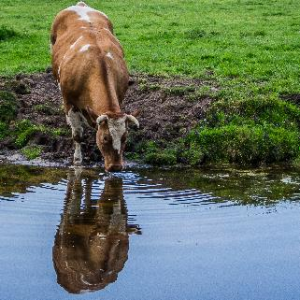
Přírodní zdroj(e) vody
= potoky, rybníky nebo prameny uvnitř pastvin nebo v jejich blízkosti.
Žádné náklady na infrastrukturu, pokud jsou zdroje vody dostupné přirozeně.
Ekologicky udržitelný, pokud se s ním správně hospodaří.
Riziko kontaminace odpadem z chovu hospodářských zvířat.
Nemusí být k dispozici celoročně nebo v období sucha.
Může vést k erozi břehů a zhoršení kvality vody.
Přírodní zdroje by měly být oploceny a měly by být zajištěny kontrolované přístupy, aby se minimalizovaly škody. K čerpání vody do žlabů pro bezpečnou distribuci by se měla používat solární čerpadla.

Slide 48
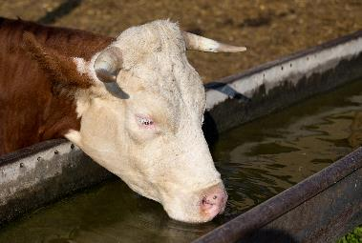
Potrubní a žlabové systémy
= podzemní nebo nadzemní potrubí přivádí vodu do žlabů umístěných ve výbězích.
Zajišťuje konzistentní zásobování vodou ve výbězích.
Škálovatelné pro farmy s různou velikostí a topografií.
Podporuje velká stáda a dlouhodobý provoz.
Vysoké náklady na instalaci a údržbu.
Náchylné na poškození při teplotách pod bodem mrazu.
Nejvhodnější pro farmy se spolehlivými zdroji vody a dlouhodobými systémy střídavé pastvy.

Slide 49
Systémy s více výběhy se sdíleným přístupem
= společná napájecí místa nebo systémy umístěné na křižovatkách více výběhů.
Snižuje náklady na infrastrukturu díky konsolidaci přístupových míst k vodě.
Efektivní pro rotační pastevní systémy.
Vyžaduje pečlivou správu, aby se zabránilo nadměrnému využívání přístupových bodů.
Nejvhodnější pro farmy s rotačním systémem pastvy a centralizovaným výběhem.

Slide 50
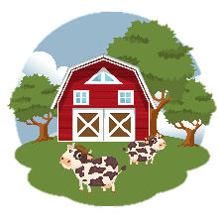
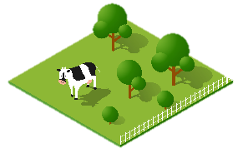
Příklad plánu rotační pastvy pro malou farmu
STAVY HOSPODÁŘSKÝCH ZVÍŘAT
Skot: 8 kusů × 1 VDJ* = 8 VDJ
Ovce: 10 kusů × 0,2 VDJ = 2 VDJ
VELIKOST FARMY
5 ha pastvin
x8
POČET VÝBĚHŮ
10 (po 0,5 ha)
x10
*LU = dobytčí jednotka
10 VDJ na 5 ha = ~2 VDJ/ha. To je v souladu se zákonem o dusíku.

Slide 51
Příklad plánu rotační pastvy pro malou farmu
DOBA TRVÁNÍ/PADDOK 2-4 dny
DOBA ODPOČINKU 25-35 dní
ROČNÍ OBDOBÍ jaro / léto
DOBA TRVÁNÍ/PADDOK 5-10 dní
DOBA ODPOČINKU 60+ dní
DORMANTNÍ SEZÓNA podzim / zima

Slide 52
Příklad plánu rotační pastvy pro malou farmu
TYP PÍCE
rozmanité polykultury žita, jetele a původních travin.
VÝŠKA PÍCE
spásat, když je tráva vysoká 20-30 cm, a střídat, když je spasena do výšky ~7-10 cm.
20-30 cm
7-10 cm
Odpočinek by měl být v době sucha nebo silných dešťů, aby se ochránil zdravotní stav pastvin. Rotační pastva spočívá v přesunu hospodářských zvířat mezi malými, vysoce kvalitními částmi pastviny (výběhy) tak, aby zvířata spásala celou plochu rovnoměrně, než se přesunou na novou část s čerstvou pící. Je třeba sledovat tělesnou kondici a zdravotní stav hospodářských zvířat, aby se zajistilo, že píce splňuje nutriční požadavky. V případě nedostatečné obnovy pastviny poskytněte seno nebo uskladněnou píci.

Slide 53
Příklad plánu střídání ve vegetačním období
DEN
VÝBĚH
ŽIVOČICHOVÉ
AKTIVITY
1-3
1
skot + ovce
pást a hnojit
4-6
2
skot + ovce
přesun do čerstvého výběhu, pastva a hnojení.
7-9
3
skot + ovce
přesun do čerstvého výběhu, pastva a hnojení.
....
....
skot + ovce
přesun do čerstvého výběhu, pastva a hnojení.
31-33
1
skot + ovce
návrat po době odpočinku

Slide 54
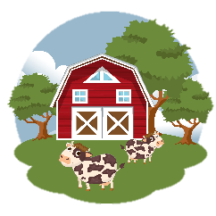
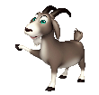
Příklad plánu pastvy smíšených druhů pro malou farmu
STAVY HOSPODÁŘSKÝCH ZVÍŘAT
Skot: 10 kusů × 1 VDJ* = 10 VDJ
Ovce: 15 kusů × 0,2 VDJ = 3 VDJ
Kozy: 5 kusů x 0,2 VDJ = 1 VDJ
VELIKOST FARMY
7,5 ha pastvin
x10
POČET VÝBĚHŮ
6 (každý o rozloze 1,25 ha)
x15
x5
*14 dobytčích jednotek (DJ) na 7,5 ha = ~2 DJ/ha. To je v souladu se zákonem o dusíku.

Slide 55
Příklad plánu pastvy smíšených druhů pro malou farmu
DOBA TRVÁNÍ/PADDOK 3-4 dny
DOBA ODPOČINKU 21-28 dní
ROČNÍ OBDOBÍ jaro / léto
DOBA TRVÁNÍ/PADDOK 7-10 dní
DOBA ODPOČINKU 45+ dní
DORMANTNÍ SEZÓNA podzim / zima

Slide 56
Příklad plánu pastvy smíšených druhů pro malou farmu
TYP PÍCE
polykultura původních trav, jetelovin a keřů.
VÝŠKA PÍCE
přesunout dobytek, když výška píce dosáhne ~7-10 cm (tráva) nebo ~30 % využití (keře).
20-30 cm
7-10 cm
Systém pastvy smíšených druhů maximalizuje využití píce, protože různé druhy dávají přednost různým typům píce (např. skot dává přednost travám, ovce žerou jemné trávy a byliny, kozy mají zájem i o prorůstání keřů), a minimalizuje selektivní pastvu díky překrývání pastevních preferencí. Tento systém také podporuje přerušení cyklů parazitů, protože mnoho parazitů je specifických pro hostitele, takže střídání druhů snižuje zatížení parazity. A konečně, smíšená pastva zvyšuje produktivitu bez přetěžování pastvin.

Slide 57
Příklad plánu pastvy smíšených druhů pro malou farmu
DEN
VÝBĚH
ŽIVOČICHOVÉ
AKTIVITY
1-3
1
dobytek
spásat objemnou píci
4-5
1
ovce
jemná pastva; spásání plevelů
6
1
kozy
procházet keře a čistit
....
....
....
pokračování sekvence
21-28
1
dobytek
návrat po době odpočinku

Slide 58
Výzvy
Řešení
→ Nerovnoměrné využití píce a sezónní dostupnost píce
→ oplocení a vodní systémy
→Vysazování smíšených pastvin a vypracování plánů pastvy. Skladování přebytečné píce v období největšího růstu (např. sena nebo siláže) pro použití v období nedostatku píce.
→ Využití dočasných ohradníků a mobilních vodních jednotek ke snížení nákladů a zvýšení flexibility nebo instalace centrálních napájecích míst.

Slide 59
Výzvy
Řešení
→ Rizika nemocí a parazitů
→ Extrémní povětrnostní jevy
→Dopřát výběhům dostatečný odpočinek, aby se narušily životní cykly parazitů. Zavedení vícedruhové pastvy k přerušení cyklů parazitů a efektivnějšímu využití pastvin.
→ Používání rychle rostoucích druhů pícnin odolných vůči suchu. Začlenění agroekologických postupů, jako je pěstování krycích plodin a kompostování, které zlepšují strukturu půdy a zadržování vody.

Slide 60
Lesní pastva
- je agrolesnický postup, který kombinuje hospodaření se stromy, krmivy a hospodářskými zvířaty na stejné půdě.
Lesní pastva představuje udržitelný přístup k zemědělství, který zvyšuje produktivitu, odolnost a zdraví životního prostředí. Kombinací stromů, hospodářských zvířat a krmiv vytváří multifunkční krajinu, která je prospěšná jak pro zemědělce, tak pro ekosystémy. Při správném plánování a řízení může lesní pastva řešit problémy v zemědělství a zároveň podporovat dlouhodobou udržitelnost.

Slide 61
Lesní pastva - klíčové prvky
STROMY NEBO DŘEVINY
zahrnuje druhy jako duby, topoly nebo ovocné stromy/ořešáky.
poskytuje stín, větrolamy a krmivo pro hospodářská zvířata.
přispívá ke zdraví půdy prostřednictvím listového opadu a kořenového systému.
PĚSTOVANÉ ROSTLINY
kvalitní trávy, luštěniny nebo jiné rostliny, které poskytují výživu pro hospodářská zvířata.
zabraňuje erozi půdy a zlepšuje její úrodnost.
ŽIVOČICHOVÉ
pasoucí se zvířata, jako je skot, ovce, kozy nebo drůbež.
hospodářská zvířata přispívají k oběhu živin prostřednictvím hnoje.

Slide 62
05
Dobré životní podmínky zvířat a biologická bezpečnost v agroekologii

Slide 63
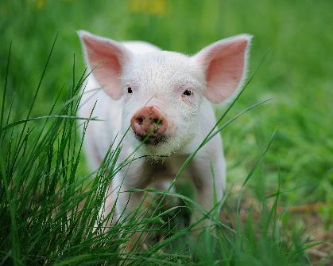
ZLEPŠOVÁNÍ DOBRÝCH ŽIVOTNÍCH PODMÍNEK ZVÍŘAT V AGROEKOLOGII.
Zlepšení životních podmínek - prostornější a pohodlnější ustájení hospodářských zvířat, které podporuje přirozené chování.
Přístup do venkovního prostředí - umožnění zvířatům pást se a věnovat se přirozeným činnostem.
Obohacující postupy - psychická a fyzická stimulace zvířat.

Slide 64
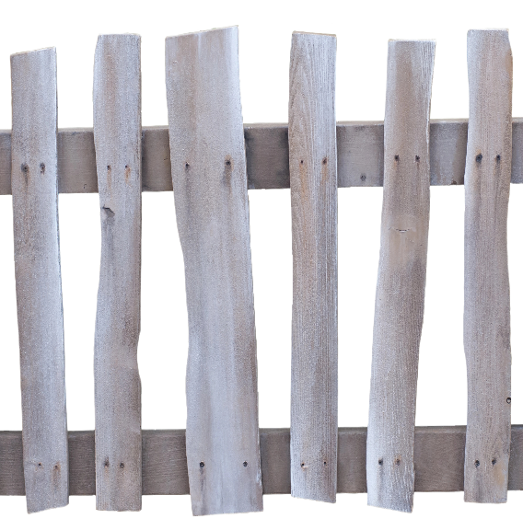
Dobré životní podmínky zvířat
5 SVOBOD DOBRÝCH ŽIVOTNÍCH PODMÍNEK ZVÍŘAT:
Dobré životní podmínky zvířat v agroekologii kladou důraz na etické zacházení s hospodářskými zvířaty, neboť je upřednostňováno jejich přirozené chování, zdraví a pohoda. Tento přístup podporuje systémy založené na pastvě, humánním ustájení a sníženém stresu, což je v souladu s ekologickými zásadami udržitelnosti. Začleněním dobrých životních podmínek zvířat do agroekologie vytvářejí farmy zdravější ekosystémy a etičtější systémy produkce potravin.
1. OD HLADU A ŽÍZNĚ
2. OD NEPOHODLÍ
3. OD BOLESTI, ZRANĚNÍ NEBO NEMOCI
4. VYJADŘOVAT NORMÁLNÍ CHOVÁNÍ
5. OD STRACHU A ÚZKOSTI

Slide 65
Biologická bezpečnost hospodářských zvířat v agroekologii
Biologická bezpečnost v agroekologii se zaměřuje na prevenci zavlečení a šíření nemocí při zachování ekologické rovnováhy a dobrých životních podmínek zvířat. Základní zásady biologické bezpečnosti v agroekologii:
se zaměřují na proaktivní opatření k minimalizaci rizik onemocnění - PREVENCI;
klást důraz na holistické a integrované řízení zemědělských podniků - SYSTÉMOVÝ PŘÍSTUP;
kladou důraz na přirozenou odolnost hospodářských zvířat a zemědělského systému vůči patogenům - BUDOVÁNÍ ODOLNOSTI.

Slide 66
Klíčová opatření biologické bezpečnosti - postupy na úrovni zemědělských podniků
Karanténa a izolace
Izolace nově příchozích nebo nemocných zvířat, aby se zabránilo přenosu nákazy.
Zavedení přechodných zón pro pohyb hospodářských zvířat mezi oblastmi
Kontrolovaný vstup
Omezení přístupu na farmu pro základní personál a zajištění dodržování dezinfekčních protokolů.
Usafe oděvů, obuvi a vybavení určených pro specifické oblasti nebo úkoly.
Nakládání s odpady
Kompostování hnoje a organického odpadu za účelem snížení výskytu patogenů a zlepšení stavu půdy.
Zamezení rozmetávání hnoje nemocných zvířat na pastvinách.
Střídání pastvin
Střídání pastvy pro přerušení životních cyklů parazitů a snížení hromadění patogenů v půdě.

Slide 67
Klíčová opatření biologické bezpečnosti - postupy na úrovni stáda
Hygiena a hygiena
Pravidelné čištění a dezinfekce krmných míst, napajedel a přístřešků.
Zajištění čisté podestýlky a řádné drenáže pro snížení rizika kontaminace.
Bezpečnost krmiv a vody
Zajištění bezpečné výroby a skladování krmiva, aby se zabránilo vzniku plísní a kontaminaci.
Pravidelné testování vodních zdrojů na přítomnost patogenů nebo znečišťujících látek.
Očkování a preventivní péče
Používání cíleného očkování na základě místních rizik onemocnění
Provádění pravidelných zdravotních prohlídek s cílem včas odhalit a řešit případné problémy.
Řízení parazitů
Začlenění přirozených metod boje proti parazitům, jako je vícedruhová pastva a používání pícnin s antiparazitárními účinky (např. čekanka).

Slide 68
Klíčová opatření biologické bezpečnosti - postupy na úrovni krajiny
Řízení volně žijících živočichů
Omezení interakcí mezi hospodářskými zvířaty a volně žijícími zvířaty za účelem snížení přenosu mezidruhových nákaz.
Zavedení zábran nebo nárazníkových zón kolem pastevních oblastí
Zvyšování biologické rozmanitosti
Podpora ekologické rozmanitosti, včetně užitečného hmyzu a predátorů, za účelem přirozené regulace škůdců a vektorů.
Ochrana vodních zdrojů
Zabránění kontaminaci společných vodních útvarů ohrazením toků nebo zajištěním alternativních systémů napájení.

Slide 69
Budování odolnosti prostřednictvím agroekologického designu
Snížení stresu
Robustní plemena
hraje významnou roli při udržování dobrých životních podmínek zvířat; to lze zajistit vytvořením prostředí s nízkým stresem prostřednictvím správného zacházení, poskytováním vhodného přístřeší a prováděním střídavé pastvy.
zejména ty, které jsou místní a odolné vůči chorobám, protože jsou lépe přizpůsobeny regionálnímu klimatu a ekosystémům, což zajišťuje odolnost i produktivitu chovu hospodářských zvířat.
Zdravá výživa hospodářských zvířat
zásadní pro zlepšení jejich imunitního systému, čehož lze dosáhnout poskytováním rozmanitého a výživného krmiva.

Slide 70
Řešení
Výzvy
→ Omezené zdroje pro optimální péči
→ Vysoké náklady na infrastrukturu pro biologickou bezpečnost
→ Nesprávné nakládání s hnojem může být zdrojem patogenů a znečišťovat životní prostředí.
→ Zavádět nákladově efektivní postupy, jako je používání místně dostupných materiálů pro přístřešky a podpora rozmanitosti krmiv na farmě, aby se snížily náklady na krmiva.
→ Využití levných přírodních bariér, jako jsou živé ploty a víceúčelové rostliny.
→ Kompostování pro snížení počtu patogenů, recyklaci živin a zlepšení zdraví půdy.

Slide 71
Odkazy
Altieri, M. A. (1995). Agroekologie: M.: The Science of Sustainable Agriculture (Ekologie: věda o udržitelném zemědělství). CRC Press.
Pretty, J. (2018). Udržitelné zemědělství a potraviny. Routledge.
Gliessman, S. R. (2015). Agroekologie: S.: The Ecology of Sustainable Food Systems (Ekologie udržitelných potravinových systémů). CRC Press.
FAO (2019). Budoucnost hospodářských zvířat v udržitelných potravinových systémech. Organizace OSN pro výživu a zemědělství.
Capper, J. L., & Bauman, D. E. (2013). The Role of Livestock in Agricultural Sustainability (Úloha hospodářských zvířat v udržitelnosti zemědělství). Journal of Animal Science.
Miele, M. (2011). Udržitelnost a welfare v chovu hospodářských zvířat. Springer.
Van der Zijpp, A. J. (2010). Živočišná výroba a rozvoj venkova. CABI.

Slide 72
Odkazy
Garnett, T., & Godfray, H. C. J. (2012). Sustainable Intensification in Livestock Production (Udržitelná intenzifikace v živočišné výrobě). Philosophical Transactions of the Royal Society B.
Tilman, D., & Clark, M. (2014). Global Diets Link Environmental Sustainability and Human Health (Globální stravování propojuje udržitelnost životního prostředí a lidské zdraví). Nature.
IFOAM (2017). Zásady ekologického zemědělství. Mezinárodní federace hnutí za ekologické zemědělství.
Dumont, B. a kol. (2013). Udržitelná živočišná výroba s vysokou biodiverzitou a ekosystémovými službami. Animal.
Herrero, M. a další (2013). Živočišná výroba a globální změny: Emerging Issues for Sustainable Food Systems (Nové otázky pro udržitelné potravinové systémy). PNAS.
Rotz, C. A., & Corson, M. S. (2016). Life-Cycle Assessment of Environmental Sustainability in Livestock Production (Posuzování životního cyklu environmentální udržitelnosti v živočišné výrobě). Annual Review of Animal Biosciences.

Slide 73
Odkazy
Martin, G. a další (2016). Pathways for Sustainable Development of Mixed Crop-Livestock Systems (Cesty k udržitelnému rozvoji smíšených systémů plodin a hospodářských zvířat). Agricultural Systems.
Tarawali, S. A., et al. (2011). Integrated Crop-Livestock Systems in Sub-Saharan Africa (Integrované systémy plodin a hospodářských zvířat v subsaharské Africe): The Way Forward. Springer.
FAO (2018). Pastevectví v 21. století. Organizace spojených národů pro výživu a zemědělství.
Smith, P. a kol. (2013). How Much Land-Based Greenhouse Gas Mitigation Can be Achieved Without Compromising Food Security and Environmental Goals? Global Change Biology (Biologie globální změny).
McMichael, A. J. a další (2007). Potraviny, živočišná výroba, energie, změna klimatu a zdraví. The Lancet.

Slide 74
Odkazy
Steinfeld, H. a další (2006). Dlouhý stín hospodářských zvířat: environmentální problémy a možnosti. FAO.
Peters, M. a další (2013). Forages and Pathways to Sustainable Intensification (Krmiva a cesty k udržitelné intenzifikaci). Tropical Grasslands.
Lal, R. (2016). Enhancing Ecosystem Services with No-Till (Zvyšování ekosystémových služeb pomocí bezorebného obdělávání půdy). Springer.
Badgley, C. a další (2007). Ekologické zemědělství a globální zásobování potravinami. Obnovitelné zemědělství a potravinové systémy.

Slide 75
Děkujeme za pozornost

